Slide 1



x
재생에너지 3기

Slide 2
Anaconda

Slide 3
Anaconda
💡 데이터 분석, 머신 러닝 등에 사용하는 여러가지 패키지가 기본적으로 포함 되어
있는 파이썬 패키지 관리자
✔️ 파이썬 가상 환경을 구축하는데도 유용하게 사용
✔️ 내부적으로 conda라는 환경/패키지 관리자가 존재
✔️ conda를 통해 패키지를 설치하거나 가상 환경을 관리할 수 있음

Slide 4
Python vs Anaconda
Python
Anaconda
pip
Pandas
pip
sklearn
numpy
💡 Python은 기본적으로 패키지 관리 시스템인 pip만을 포함하고 있음
➡️ 필요한 툴, 패키지가 있다면 pip을 통해 수동으로 추가해야 함.
➡️ 패키지가 컴퓨터 자체에 설치됨
➡️ 프로젝트를 여러 번 진행하다 보면 필요한 패키지는 2~3개 정도면 되는데, 더 많은 패키지들이 설치되어 필요 이상으로
공간을 차지하기도 함.
📌 Anaconda는 데이터 분석, 머신 러닝 등에 사용하는 여러가지 패키지가 기본적으로 포함되어 있음

Slide 5
가상 환경 vs 글로벌 환경
글로벌 환경
가상 환경 A
Python 3.8 버전 실행 파일
Python 3.6 버전 실행 파일
프로젝트 A
main.py
패키지 aaa 2.X 버전
패키지 aaa 2.X 버전
패키지 bbb 1.X 버전
패키지 ccc 3.X 버전
가상 환경 B
Python 3.8 버전 실행 파일
프로젝트 B
main.py
패키지 bbb 1.X 버전
프로젝트 A
프로젝트 B
main.py
main.py
패키지 ccc 3.X 버전

Slide 6
가상환경이 필요한 이유?
✅ 프로젝트를 진행하다 보면 여러 library, package를 다운로드 하게 됨.
➡️ 각 library, package들끼리 충돌을 일으키는 경우 ↑
✅ 이런 경우에 가상환경을 이용한다면?
➡️ 프로젝트별로 독립적인 작업 환경에서 작업할 수 있다!

Slide 7
Anaconda 설치하기

Slide 8

Anaconda 설치
https://www.anaconda.com/download/success

Slide 9
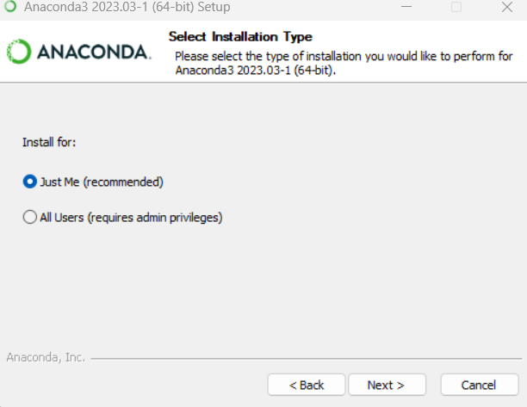
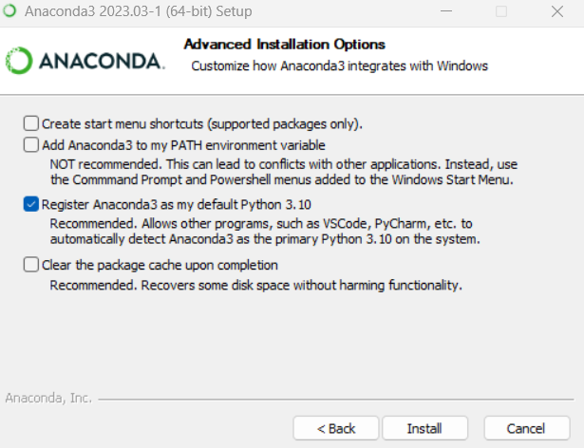
Anaconda 설치

Slide 10
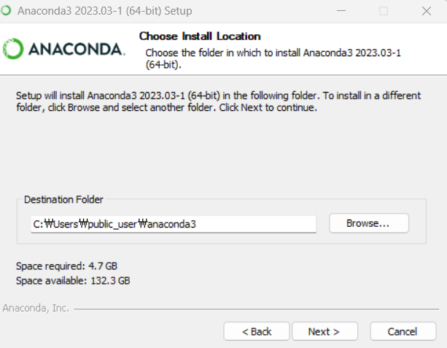
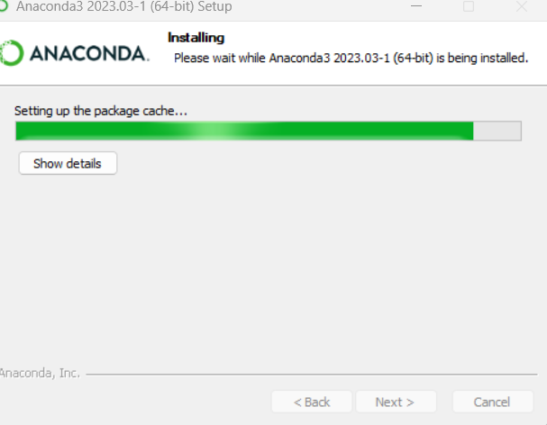
Anaconda 설치
⚠️시간이 다소 소요됨

Slide 11
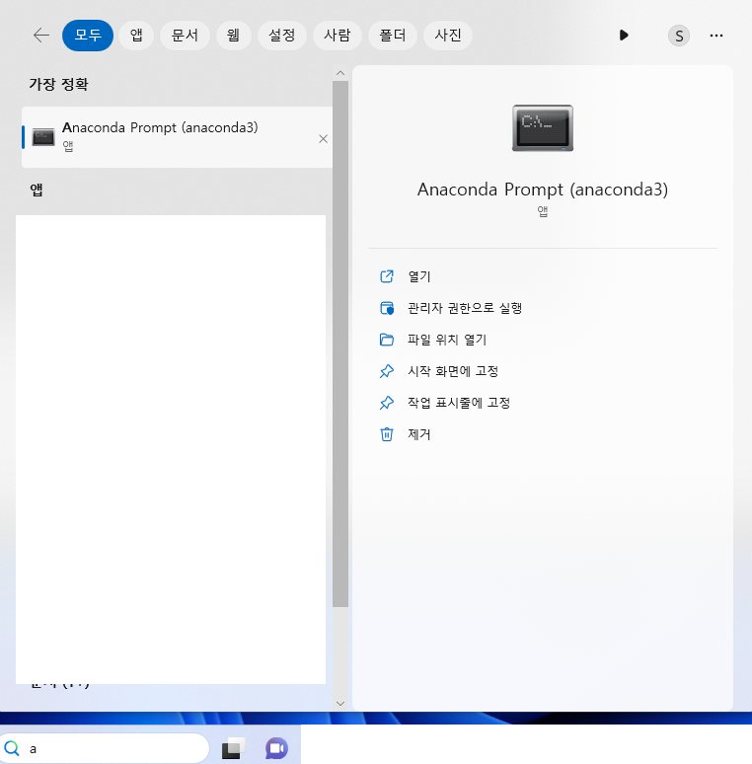

Anaconda 가상 환경 관리
✅ Anaconda Prompt 실행

Slide 12

Anaconda 가상 환경 관리
✅ 가상환경 조회

Slide 13
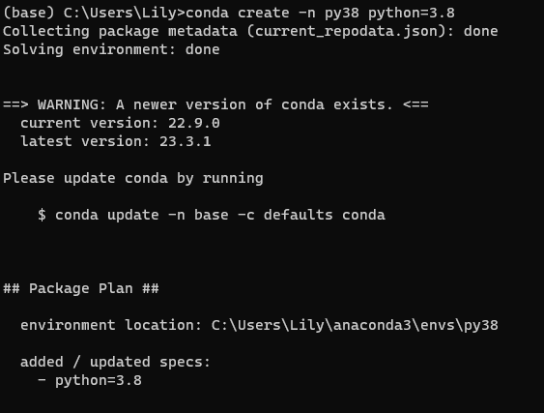
Anaconda 가상 환경 관리
✅ 새로운 가상환경 생성
✔️가상환경 생성
> conda create –n [가상환경이름]
✔️ 파이썬 버전을 지정하며 가상환경 생성하기
> conda create –n [가상환경이름] python=[0.0]
🔎 가상환경 이름은 보통 프로젝트 이름이거나,
파이썬, 특정 라이브러리 버전 정보를 포함하여 지정함
ex) conda create –n project_A
ex) conda create –n py38 python=3.8

Slide 14


Anaconda 가상 환경 관리
✅가상환경 실행 & 종료
가상환경 실행
> conda activate [가상환경이름]
가상환경 종료
> conda deactivate

Slide 15
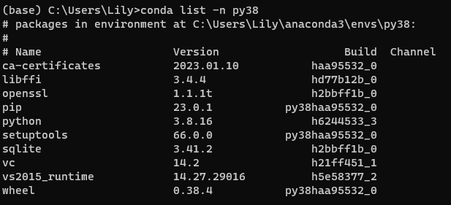
Anaconda 가상 환경 관리
✅ 가상환경 내 패키지 목록 확인

Slide 16
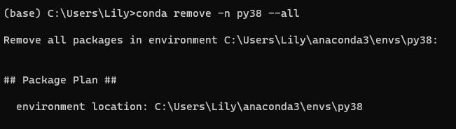
Anaconda 가상 환경 관리
✅ 가상환경 삭제
> conda remove –n [가상환경이름] --all

Slide 17
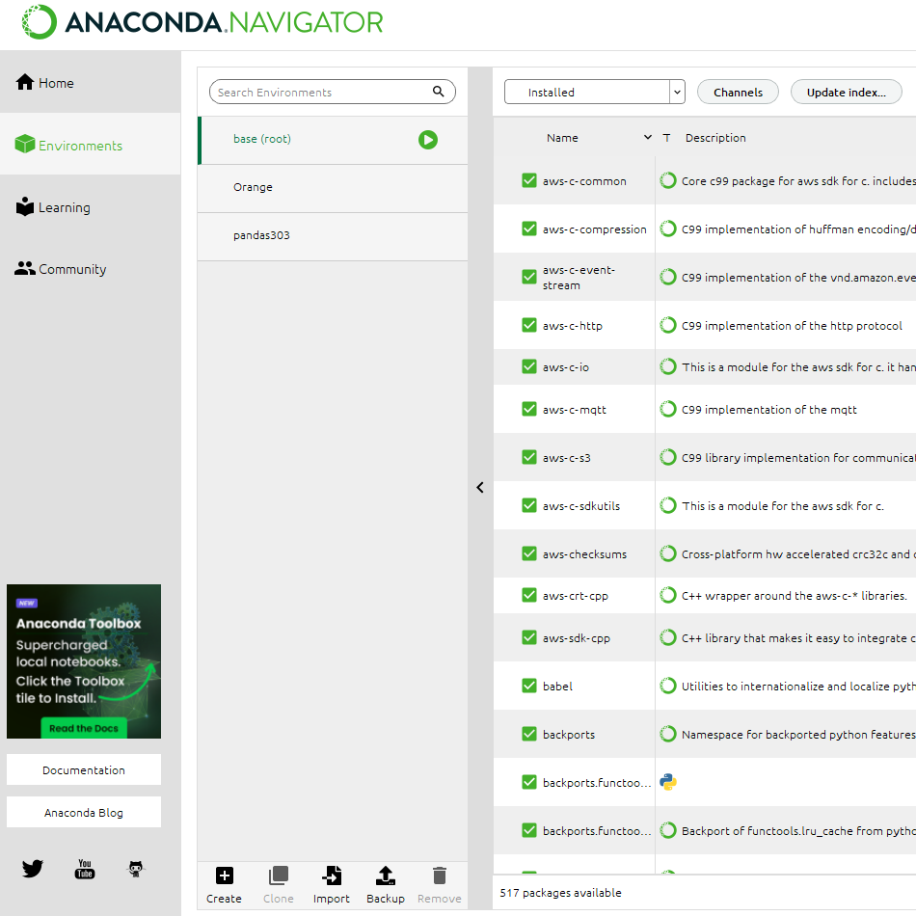
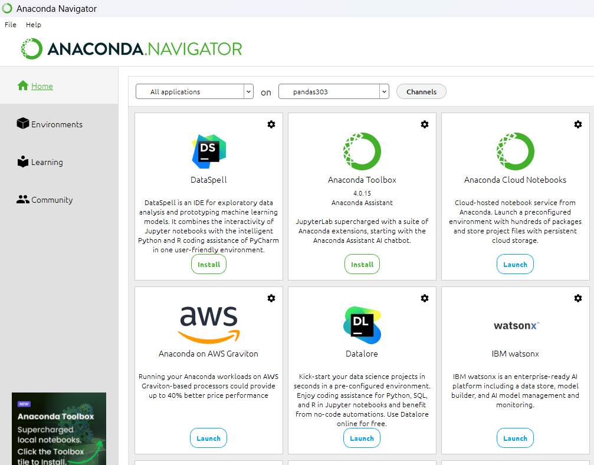
아나콘다 네비게이터 실행
✅ 아나콘다 라이브러리 설치 확인
✔️ Environments > base(root)

Slide 18
감사합니다

